Slide 1
LC7 : Evolution spontanée d’un système chimique
Niveau : CPGE
Pré-requis :
Tableau d’avancement
Réactions acido-basiques
Couples redox, demi équations, potentiels standards
Loi de Kohlrausch

Slide 2
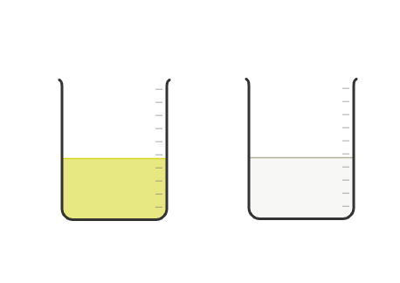
Notion d’état d’équilibre
$$Fe{Cl}_{3} à 0,1 mol/L$$
$$KSCN à 0,1 mol/L$$

Slide 3
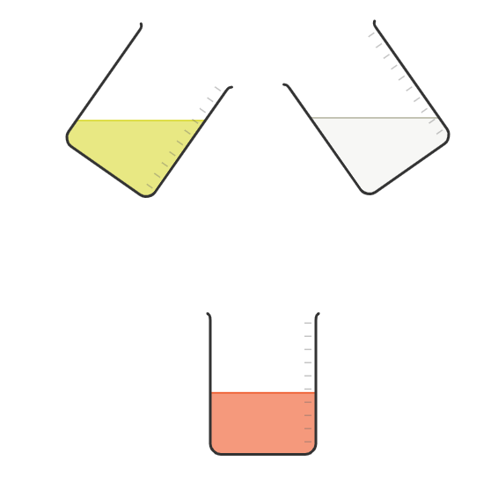
Notion d’état d’équilibre
$$Fe{Cl}_{3} à 0,1 mol/L$$
$$KSCN à 0,1 mol/L$$

Slide 4
Notion d’état d’équilibre
$${FeCl}_{3 (aq)}+KSCN_{(aq)}=K{Cl}_{(aq)}+{2Cl}_{(aq)}^{−}+ {FeSCN}_{(aq)}^{2+}$$
La réaction est terminée : les quantités de matières des espèces n’évoluent plus

Slide 5
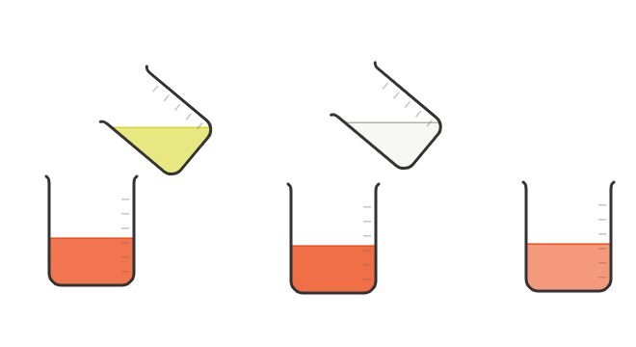
Notion d’état d’équilibre
$${FeCl}_{3 (aq)}+KSCN_{(aq)}=K{Cl}_{(aq)}+{2Cl}_{(aq)}^{−}+ {FeSCN}_{(aq)}^{2+}$$
On continue à former du ${FeSCN}_{(aq)}^{2+}$: chacun des réactifs était encore présent

Slide 6
Détermination du quotient réactionnel de la réaction de dissociation de l’acide acétique
$${CH}_{3}{COOH}_{(aq)}+$$ | $H_{2}O_{(l)}=$ | $${CH}_{3}{COO}_{(aq)}^{−}+$$ | $$H_{3}O_{(aq)}^{+}$$
$$C_{0}$$ | Excès | 0 | 0
$$C_{0}−x_{f}$$ | Excès | $$x_{f}$$ | $$x_{f}$$

Slide 7
Détermination du quotient réactionnel de la réaction de dissociation de l’acide acétique
$${CH}_{3}{COOH}_{(aq)}+$$ | $H_{2}O_{(l)}=$ | $${CH}_{3}{COO}_{(aq)}^{−}+$$ | $$H_{3}O_{(aq)}^{+}$$
$$C_{0}$$ | Excès | 0 | 0
$$C_{0}−x_{f}$$ | Excès | $$x_{f}$$ | $$x_{f}$$

Slide 8
Détermination du quotient réactionnel de la réaction de dissociation de l’acide acétique
$${CH}_{3}{COOH}_{(aq)}+$$ | $H_{2}O_{(l)}=$ | $${CH}_{3}{COO}_{(aq)}^{−}+$$ | $$H_{3}O_{(aq)}^{+}$$
$$C_{0}$$ | Excès | 0 | 0
$$C_{0}−x_{f}$$ | Excès | $$x_{f}$$ | $$x_{f}$$
Loi de Kohlrausch

Slide 9
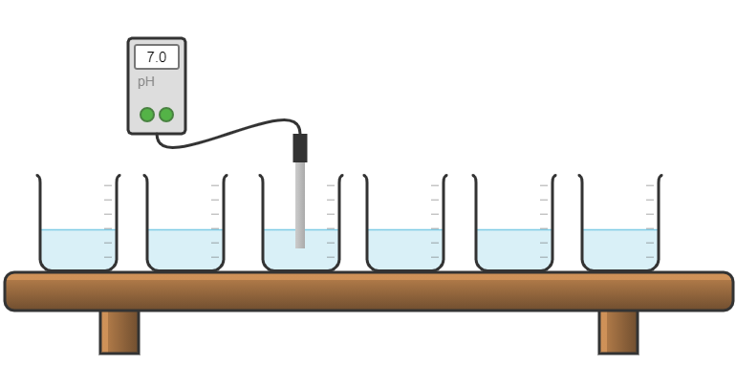
Détermination du quotient réactionnel de la réaction de dissociation de l’acide acétique
Conductimètre
$${CH}_{3}{COOH}_{(aq)}$$
$$mol/L$$

Slide 10
Récapitulatif :
Pour prévoir l’état final d’un système (si équilibre) :
Pour prévoir l’évolution spontanée d’un système :
$$Q_{éq}=K°(T)$$
$$Q_{éq}<K°(T)$$
$$Q_{éq}=K°(T)$$
$$Q_{éq}>K°(T)$$
Equilibre chimique
Sens direct
Sens indirect

Slide 11
Principe d’une pile
$${Zn}_{(s)}$$
$${Zn}_{(aq)}^{2+}$$
$${Zn}_{(s)}= 2e^{−}+ {Zn}_{(aq)}^{2+}$$
$$E_{N1}$$

Slide 12
Principe d’une pile
$${Zn}_{(s)}$$
$${Cu}_{(s)}$$
$${Zn}_{(aq)}^{2+}$$
$${Cu}_{(aq)}^{2+}$$
$${Zn}_{(s)}= 2e^{−}+ {Zn}_{(aq)}^{2+}$$
$${Cu}_{(aq)}^{2+}{+ 2e}^{−}= {Cu}_{(s)}$$
$$E_{N1}$$
$$E_{N2}$$

Slide 13
Principe d’une pile
R
$${Zn}_{(s)}$$
$${Cu}_{(s)}$$
Jonction électrolytique
$${Zn}_{(aq)}^{2+}$$
$${Cu}_{(aq)}^{2+}$$
$${Zn}_{(s)}= 2e^{−}+ {Zn}_{(aq)}^{2+}$$
$${Cu}_{(aq)}^{2+}{+ 2e}^{−}= {Cu}_{(s)}$$
$$E_{N1}$$
$$E_{N2}$$

Slide 14
Principe d’une pile
Dans quel sens circulent les éléctrons ?
R
$${Zn}_{(s)}$$
$${Cu}_{(s)}$$
Jonction électrolytique
$${Zn}_{(aq)}^{2+}$$
$${Cu}_{(aq)}^{2+}$$
$${Zn}_{(s)}= 2e^{−}+ {Zn}_{(aq)}^{2+}$$
$${Cu}_{(aq)}^{2+}{+ 2e}^{−}= {Cu}_{(s)}$$
$$E_{N1}$$
$$E_{N2}$$

Slide 15
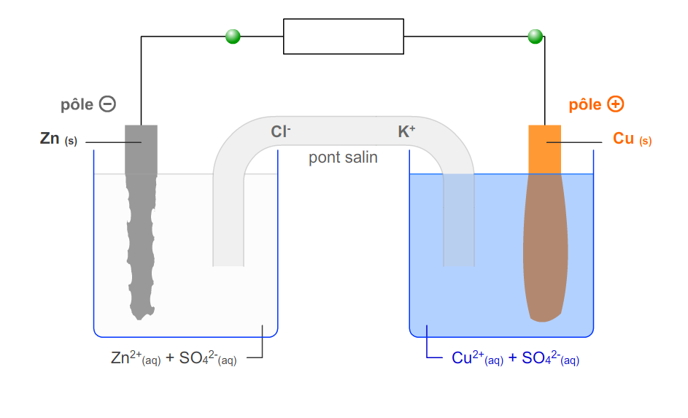
Pile Daniell
$${Zn}_{(s)}+2e^{−}= {Zn}_{(aq)}^{2+}$$
$${{Cu}_{(aq)}^{2+}=Cu}_{(s)}+2e^{−}$$

Slide 16
Etat final de la pile
Zn (s) (aq) | + Cu²⁺ (aq) | = | Zn²⁺ (aq) | + Cu (s)
n_{Zn} | n₀ |  | n₀ | n_{Cu}
n_{Zn} - ζ_{f} | n₀ - ζ_{f} |  | n₀ + ζ_{f} | n_{Cu} + ζ_{f}
Hypothèse : l’état final est un état d’équilibre, alors
Mais si
Il y a rupture d’équilibre : il n’y a plus de zinc dans l’état final
L’hypothèse d’équilibre était fausse

Slide 17
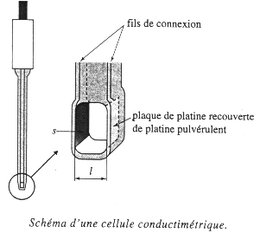
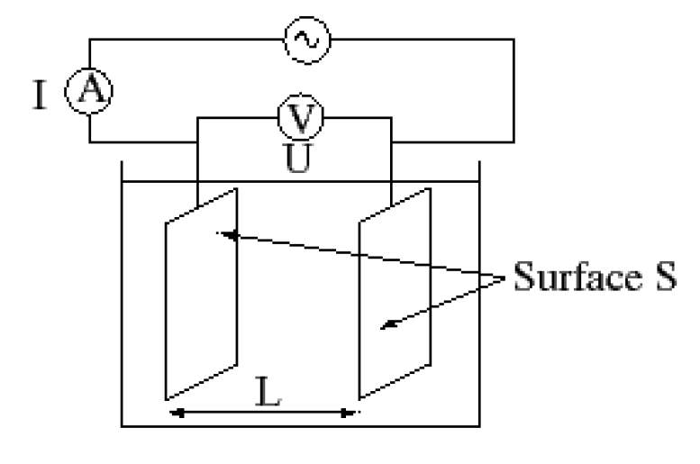
Fonctionnement de la sonde du conductimètre
• 𝐺 = 𝐼/𝑈 en S
• 𝜎 = 𝐺×𝑘 avec 𝑘 constante de cellule en 𝑐𝑚⁻¹

